Slide 1
Краевое государственное бюджетное общеобразовательное учреждение
«Минусинская общеобразовательная школа – интернат»
Исследовательская работа «Почва для петунии»
Автор работы: ученик 5 А класса
Кудрявцев Леонид
Руководитель: Гринцак Людмила Юрьевна
Минусинск
2016г

Slide 2
Актуальность работы. Петуния - это растение, которое используется для оформления клумб в открытом грунте. При высаживании растения в открытый грунт очень важно, чтобы была здоровая рассада. При выращивании рассады необходимо соблюдать ряд условий: сроки, температуру, свет и состав почвы для посева.
Практическое значение. Результаты работы могут быть использованы на уроках окружающего мира, во внеклассных мероприятиях.
Гипотеза исследования: предположим, что петуния лучше растёт в рыхлой, влагоемкой и достаточно плодородной почве.

Slide 3
Цель исследования: выяснить, как влияет состав почвы на рост петунии.
Предмет исследования: почвы различного состава.
Объект исследования: рост петунии.
Задачи исследования:
изучить необходимую литературу по теме «Самостоятельное выращивание петунии в домашних условиях»;
расширить свои знания о петунии;
исследовать структуру почвы необходимую для выращивания петунии;
вырастить крепкую и здоровую рассаду петунии для оформления школьной клумбы.
Методы исследования:
1.Изучение литературы по теме: «Почва для петунии»
2.Просмотр и сравнение иллюстраций.
3.Опытно - экспериментальный: посадка растений в различную почву и наблюдение за ростом растений.

Slide 4
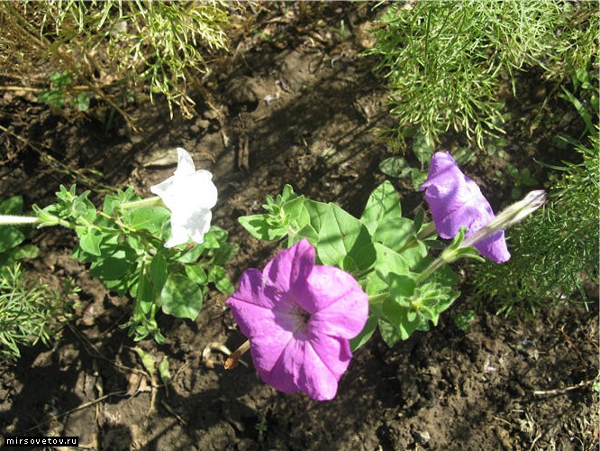
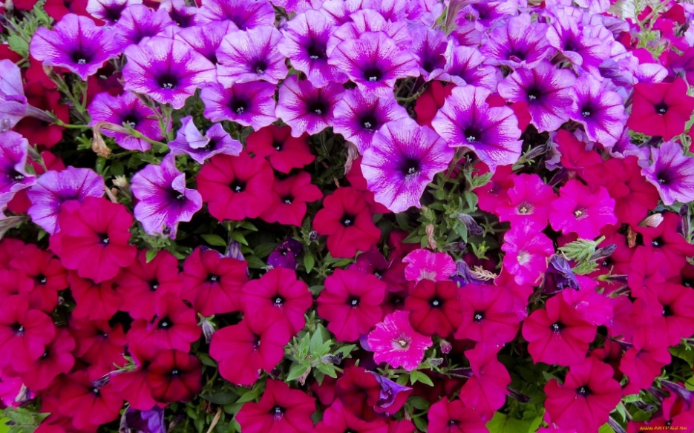
Петунии – райские цветы
Петунии – непременные обитательницы цветников, клумб, рабаток, бордюров, ваз, балконов и окон.
Обратился к информационным источникам и выяснил, что на рост растения влияет: сроки, температура, свет и состав почвы для посева. Основным из этих условий является благоприятная почва.

Slide 5
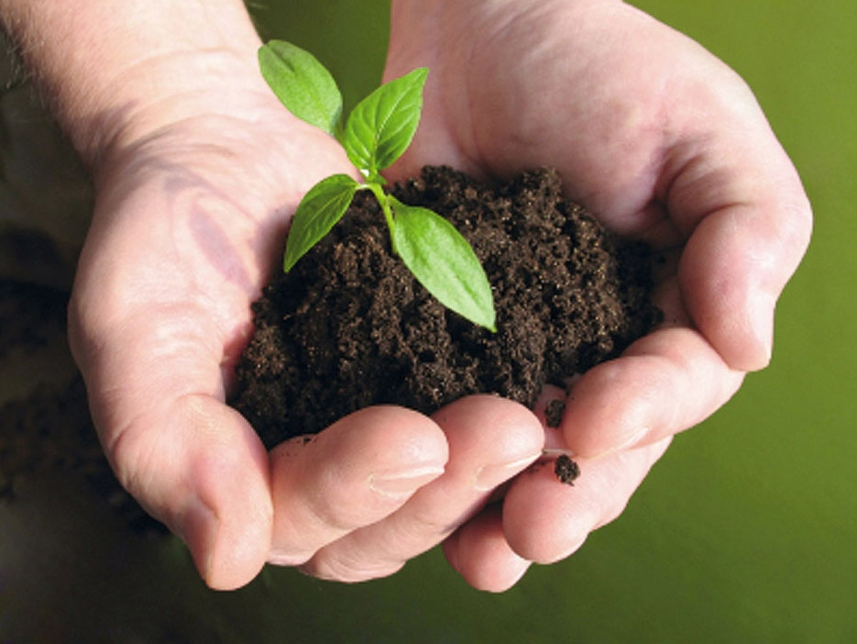
Богата наша земля.
Люди добывают в ней железо, медь, золото, уголь, нефть. Им нет цены.
И все же самое ценное на Земле – земля, почва.
Всё, что растёт и живёт на Земле обязано почве – тонкому слою, который укрывает бесплодный грунт.

Slide 6
Теоретическая часть
-Почва – это верхний плодородный слой земли, над её созданием трудятся солнце и ветер, бактерии и лишайники превращают горные породы в песок и глину. Поэтому почва может быть плодородной и неплодородной.
-Плодородный слой почвы (перегной) - отмершие остатки растений и животных. Этот слой является питательной основой для растения.
- Проходит 300 лет, пока появится 1 см такого слоя. Разрушение такого слоя может произойти иногда за один ливень или пыльную бурю !!!

Slide 7
Вывод по теоретической части
-Корни растений дышат воздухом, который есть в почве.
-Корни растений всасывают из почвы воду, получают растворённые питательные вещества необходимые для жизни растений.
-Бактерии, живущие в почве, постепенно превращают остатки растений в перегной. Перегной придаёт почве тёмный цвет, влияет на плодородие почвы.
-Чем больше перегноя, тем почва плодороднее.

Slide 8
Определение плодородия почвы пришкольного участка.
Опыт №1. Определение механического состава почвы
Определение на ощупь | Скатывание влажной почвы | Проба на разрезание влажной почвы | Проба на плотность сухой почвы
Ощущаются песчинки, немного мажется | Плохо скатывается в шарик | При разрезании ножом поверхность среза шероховатая | Почва состоит из небольших, непрочных комочков
Вывод: в результате наших исследований выявилось, что почва на пришкольном участке – супесчаная.

Slide 9
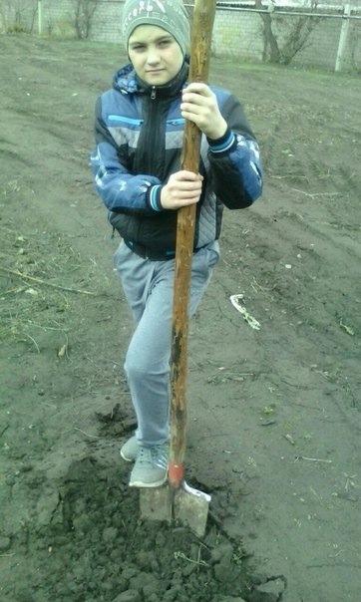
Опыт №2 Определение плотности почвы.
Плотность – степень связанности почвенной массы. Ее мы определяем на нашем пришкольном участке при помощи лопаты.
Лопата входит с усилием.
Вывод: почва нашего пришкольного участка уплотненная.

Slide 10
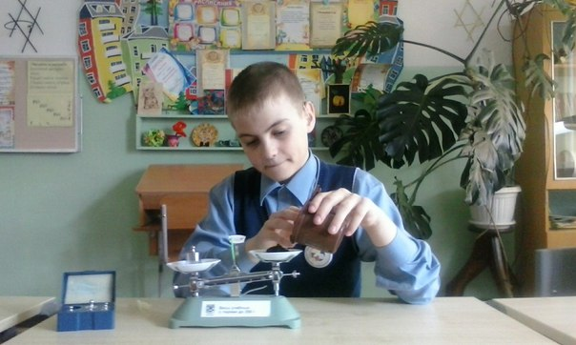
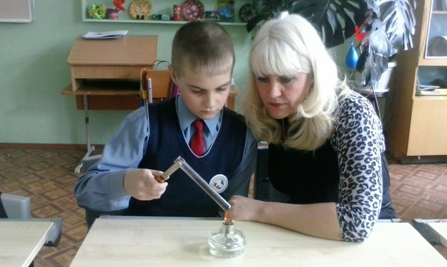
Опыт №3. Исследование содержания в почве перегноя.
Вывод: в почве пришкольного участка содержится недостаточное количество перегноя.

Slide 11
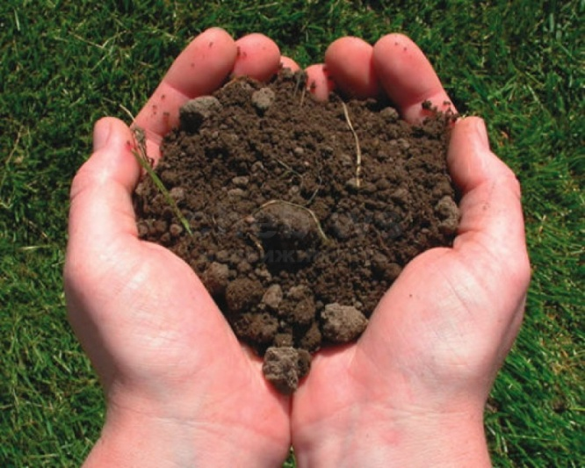
Результаты исследования почвы пришкольного участка
Вывод: почва - супесчаная, уплотненная, содержит недостаточное количество перегноя.
У растений, произрастающих на такой почве, может затрудняться развитие корневой системы в результате задерживается рост, цветение, снижается урожайность.

Slide 12
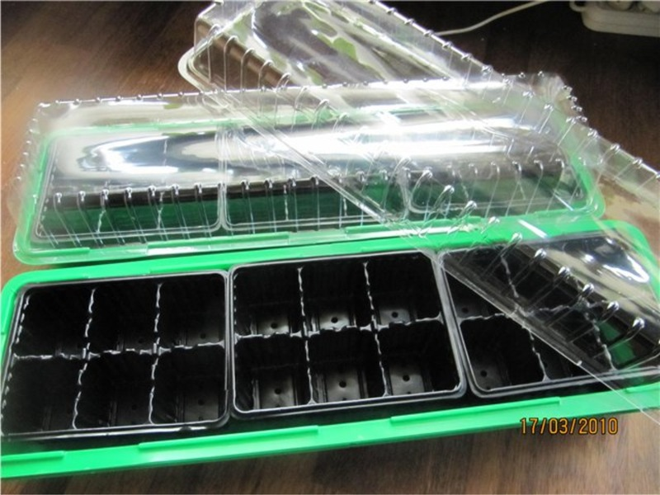
Экспериментальная площадка. Посев петунии в разные составы почв
Посев производим в мини - парники с крышками.

Slide 13
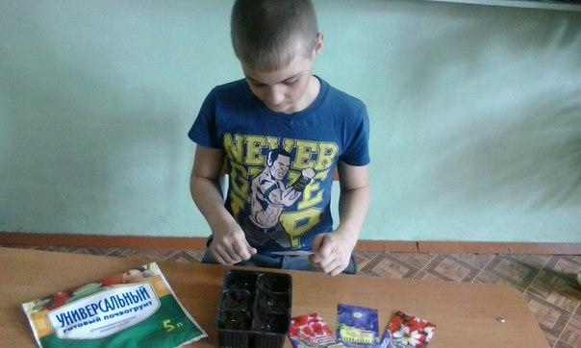
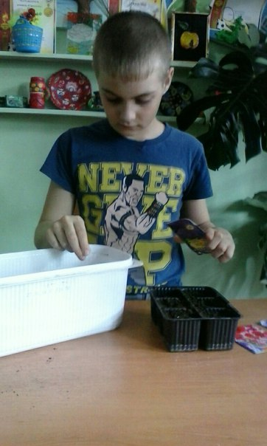
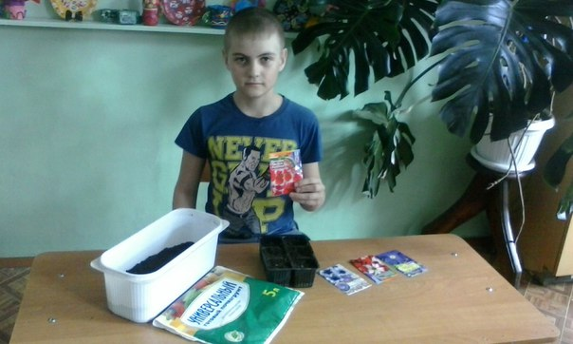
в специальном грунте, в котором много питательных веществ, он рыхлый, пористый.
с почвой пришкольного участка
смешали готовый грунт и почву пришкольного участка в равном соотношении.

Slide 14
Растения дали всходы
С готовым грунтом семена дали всходы на 6-ой день.
С почвой пришкольного участка на 10-ий.
В третьем, где смешали специальный грунт и почву пришкольного участка в равном соотношении на 7 день.
Вывод: семена в почве с пришкольного участка всходят медленнее, чем семена в готовом грунте.
В опытах мы назовем этот грунт «Живая земля».

Slide 15
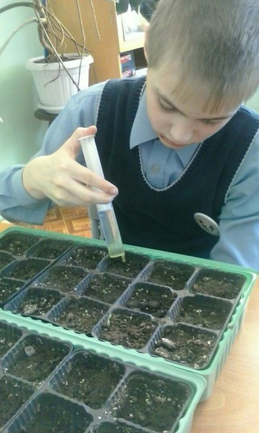
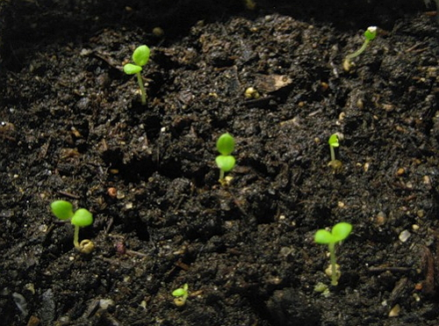
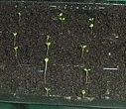
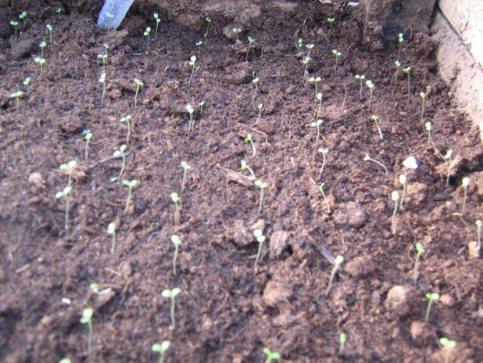
Прошла неделя!
Не смотря на то, что семена взошли дружно, всё же заметна разница.

Slide 16
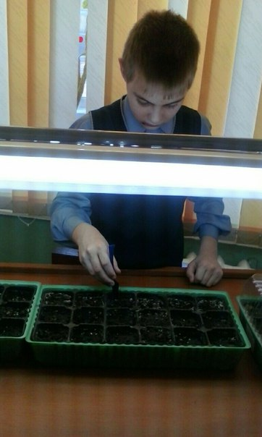
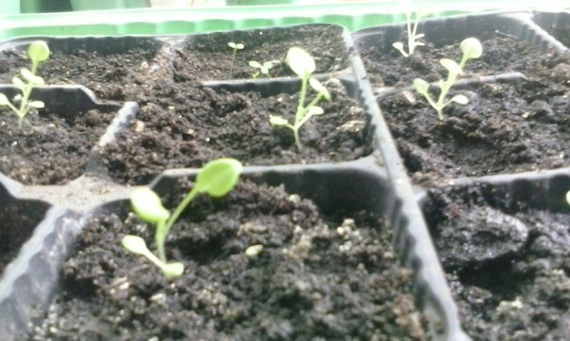
Продолжаем наблюдение. Прошло 14 дней с начала эксперимента.
Петуния хорошо растёт в «Живой земле», появилось два настоящих листочка.

Slide 17
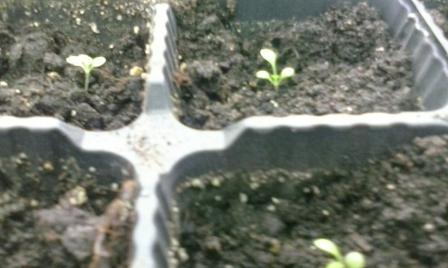
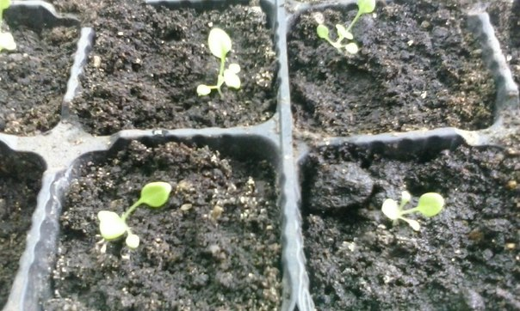
В почве, собранной на пришкольном участке растёт плохо, листочки по размеру меньше.
В смешанной почве растения растут дружно, но по размеру уступают петуниям с «Живой землёй»

Slide 18
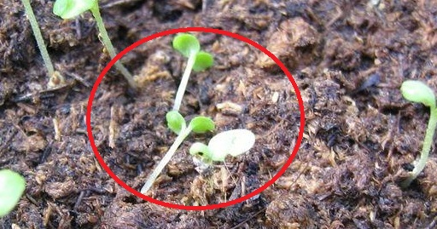
Результаты опытов через месяц.
В «Живой земле» - рассада продолжает лидировать. Листочки крупные, стебли толстые, количество всходов прежнее.
В школьной почве растёт очень медленно, листочки мельче. Рассада погибает! Заболела «чёрной ножкой».
В почве в равных соотношения листочки и рост петунии немного поменьше.
Вывод: на удобренной земле петуния растет лучше, больше получает веществ для роста.

Slide 19
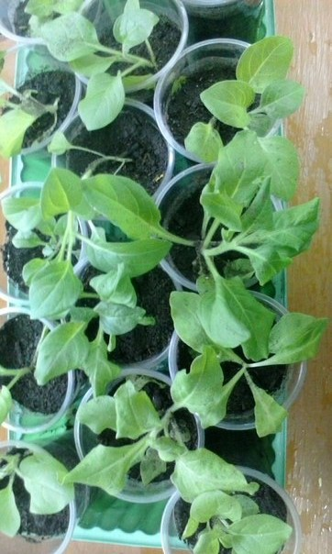
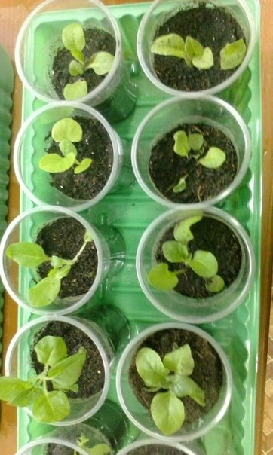
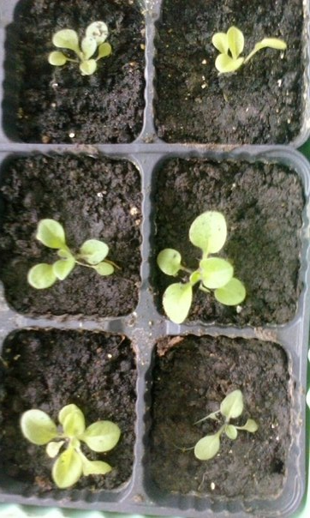
Прошло 45 дней.
Пикируем рассаду в отдельные ёмкости и прищипываем побеги у петунии, которая выращивалась в «Живой земле»

Slide 20
Итоги экспериментов
-состав почвы влияет на рост и развитие петунии;
-при благоприятных условиях: посадке в богатую питательными веществами почву растения дают дружные всходы, хорошо и быстро растут;
-при неправильном подборе почвы растения слабеют, а иногда и погибают.
-для петунии необходима рыхлая, влагоёмкая, плодородная почва.
-почву пришкольного участка, для посадки петунии, нужно удобрять. На 1кв.м площади внести около одного ведра навоза или компоста.

Slide 21
СПАСИБО ЗА ВНИМАНИЕ!

